Slide 1
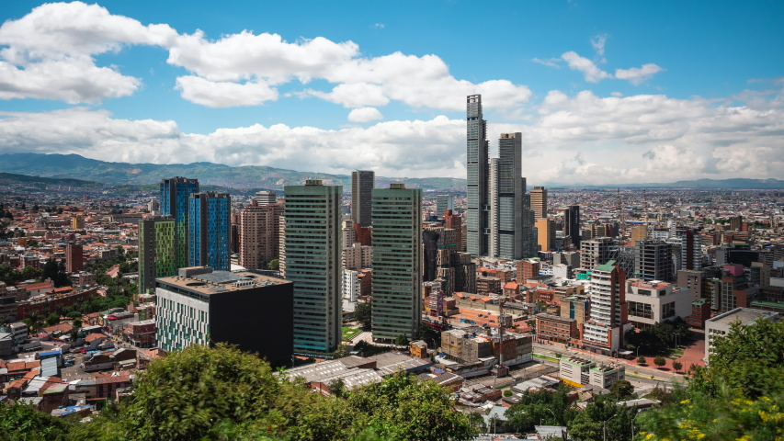
CO21/962806
DIRECCIÓN DISTRITAL DE
INSPECCIÓN VIGILANCIA Y CONTROL
17 de agosto de 2023

Slide 2
Orientación a ciudadanos en materia de Inspección, Vigilancia y Control de Entidades Sin Ánimo de Lucro
CO21/962806
Total:
2.517
Ciudadanos
orientados

Slide 3
Verificación del cumplimiento legal y financiero por parte de las Entidades Sin Ánimo de Lucro – Meta 9.000
CO21/962806
2.432
2.403
1.320
Total:
7.338
ESAL verificadas
1.183
2021
2022
2023
2020

Slide 4
Expedición de certificados de inspección, vigilancia y control
CO21/962806
Total:
9.921
Certificados generados

Slide 5
Proferir Decisiones Definitivas
CO21/962806
Total:
975
Decisiones definitivas procesos administrativos sancionatorios que culminaron con suspensión o cancelación de la personería jurídica de la ESAL

Slide 6
Atención al Ciudadano - ESAL
CO21/962806
Total:
37.464
Requerimientos
y atención al publico

Slide 7
Circulares expedidas en materia de Inspección, Vigilancia y Control
CO21/962806
Circular 016 de 2022
Instrucciones para el reporte anual de la información jurídica, financiera y contable por parte de las ESAL domiciliadas en Bogotá.
Circular 058 de 2022 y Circular 013 de 2023
Instrucciones para la elaboración y presentación del programa de transparencia y ética empresarial de conformidad con la Ley 2295 de 2022

Slide 8
Disolución de Entidades Sin Ánimo de Lucro Art. 86 ley 2294 del 2023
- Plan Nacional de Desarrollo -
CO21/962806
Funciones establecidas para los entes de inspección, vigilancia y control:
1- Las entidades sin ánimo de lucro que tengan el deber legal de registrarse ante la Cámara de Comercio de su domicilio principal, deberán hacerlo dentro de los doce (12) meses siguientes a la entrada en vigencia de la presente Ley, la autoridad competente de IVC de plano deberá declarar de oficio la disolución y cancelación de su personería jurídica.
2-Las entidades sin ánimo de lucro, que no renueven su matrícula mercantil por un término de tres (3) años.
3- Las entidades sin ánimo de lucro que no envíen la información requerida por su respectiva autoridad de inspección, vigilancia y control durante tres (3) años consecutivos.
Numeral 2 y 3 se presumirán como no activas, y la autoridad competente de inspección, vigilancia y control de plano deberá declarar de oficio la disolución y cancelación de su personería jurídica.

